Slide 1


RAGとAWS S3を用いたコンテキスト認識型AIガイダンスシステム
Context-Aware AI Guidance System Using RAG and AWS S3
開志専門職大学 情報学部 野村 空仁
指導教員：Pann Yu Mon

Slide 2
背景
1,
開志専門職大学では臨地実務実習がある
2,
実習の最後に成果や活動報告用のポスターを作る
3,
ポスターが静的データとして保存され蓄積していく
4,
後輩たちは実習先を決める参考に過去のポスターを見る
5,
ポスターを元にしたチャットボットをつくろう！
後輩のためのAIを作ろう！

Slide 3

臨地実務実習 詳細
実施期間
２年次：約１ヶ月半
３年次：約３ヶ月半
総実習時間：約600時間
受け入れ企業・自治体数 2024年度
情報学部のみ：約65社
今回はこちらのデータを使用
毎年約120名の学生が参加

Slide 4



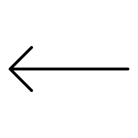



臨地実務実習
実習
活動報告
先輩学生
実習先 企業
ポスター作成
実習
企業調査
企業A
企業B
後輩学生
各企業 ポスター
企業C
企業と学生のマッチング

Slide 5
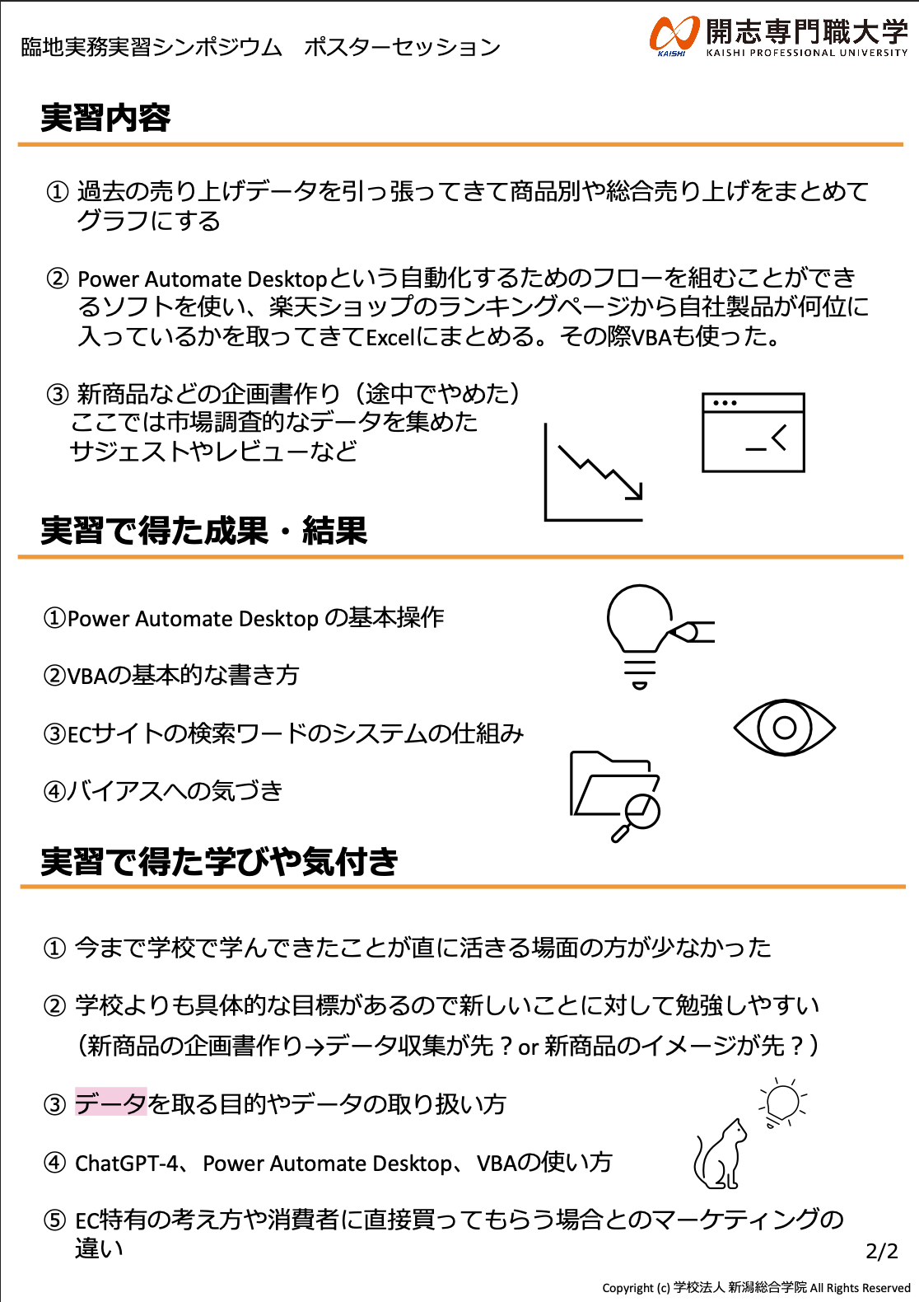
ポスター
企業A
企業先 責任者様 名前
担当教員 名前
・企業名＆受け入れ人数
・学習＆実習の内容
・使用したソフトウェア、言語
（AWS、Excel、Python など）
・何をしている企業か
etc.

Slide 6




課題
ガーン
どの分野にしよう？
具体的すぎる！
量が多すぎ！
全体が見えない
どんな企業があるの？
後輩学生達
静的データ

Slide 7
RAGチャットボットとは？
RAG (Retrieval-Augmented Generation) とは？
Retrieval (検索) → データベースから関連情報を検索する
Augmented (拡張) → 検索した情報を回答生成時に加える
Generation (生成) → 加えられた情報をもとに回答を生成
研究テーマ
Notes:
具体的な目標としては臨地実務実習用のチャットボット開発です。 これを作ろうと思った理由としては...

Slide 8
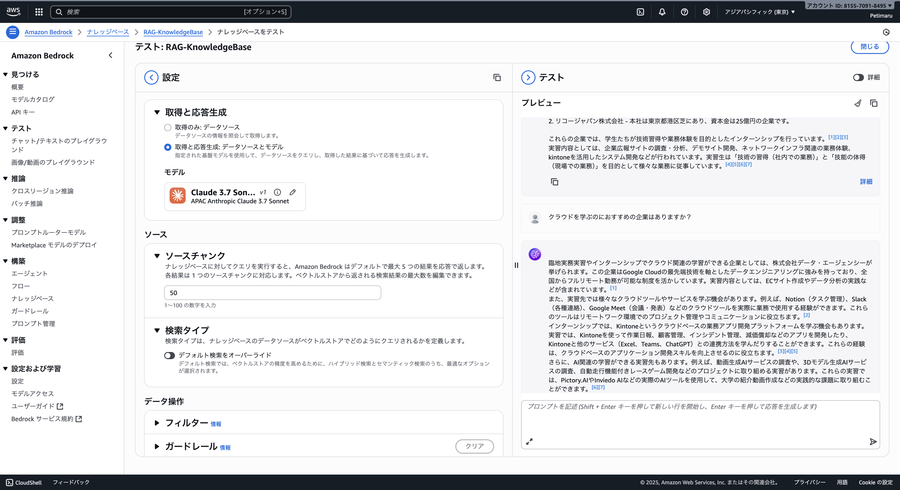


RAGチャットボット
活用例
企業A
クラウドを学習にオススメ
の企業先はありますか？
おすすめの企業は 株式会社〇〇〇〇です！
ここではPythonを使用した
クラウドベースのアプリ開発
を学ぶことが出来ます。

Slide 9
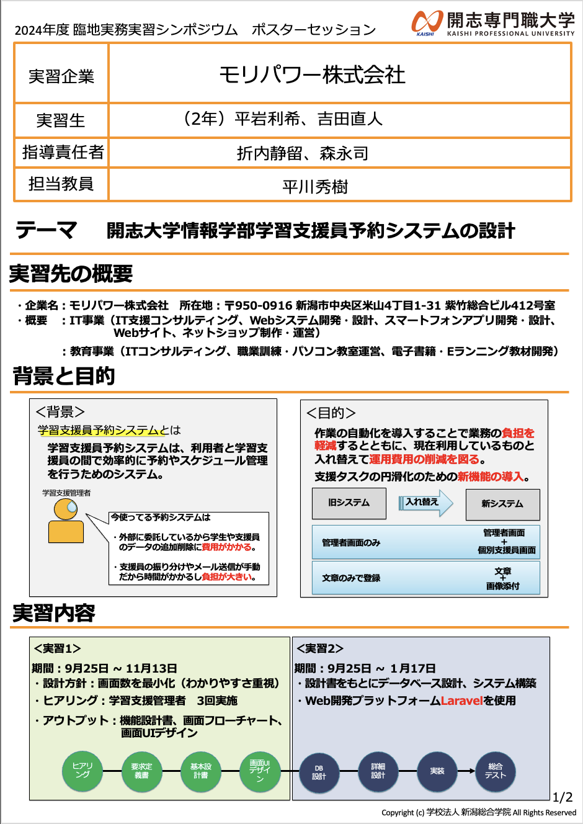

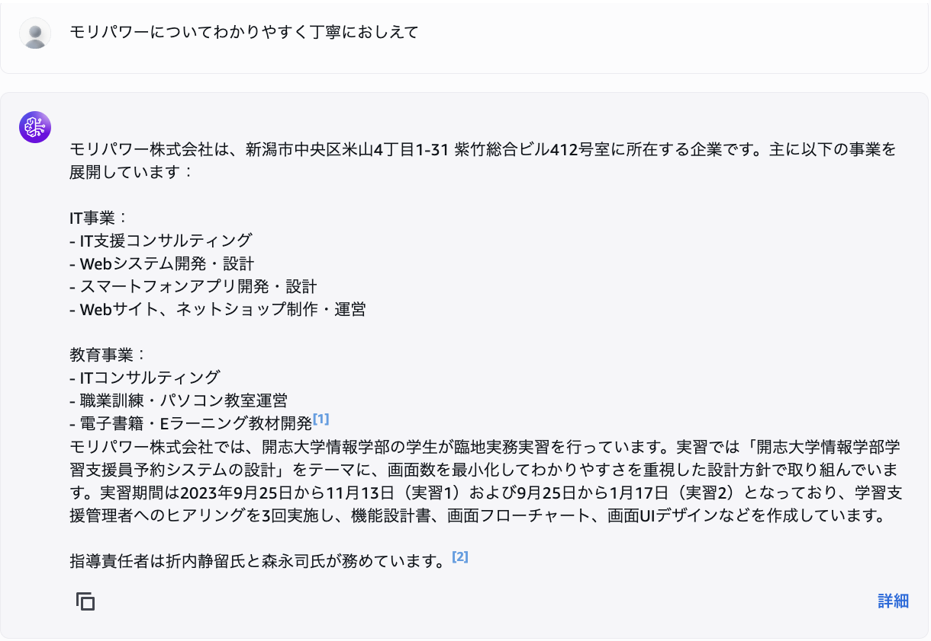
動作テスト
企業A
参加学生名
企業先 責任者様 名前
担当教員 名前
生成時間
約15秒 (14.55)
企業A
企業A
企業A 住所情報
企業先 責任者様 名前

Slide 10

システム構成図
Aurora and RDS
・ベクトル保存
・ 類似度検索
・ 適当なチャンクを返す

Slide 11

各種AWSサービス概要
Amazon S3
・様々なファイル保存ができるサービス
・35社分の実習ポスターPDFを保存
・ポスターの総データ量 51.8MB
Aurora and RDS
・埋め込みモデルからの数値ベクトルを保存
・類似度検索をしてチャンクを返す

Slide 12


各種AWSサービス概要
Amazon Bedrock
僕が主役だよ！
・チャンク割
・チャット入出力の管理
・AIモデルの切り替え
・1~100でチャンク割りを設定可能（今回は100）
埋め込みモデル
・ユーザの質問からベクトル化
・数値ベクトルをAurora and RDSへ
Cohere
Embed Multilingual
埋め込みモデル
・適当なチャンクを元に自然な文章を作成
Anthropic
Claude 3.7 Sonnet

Slide 13
システム構成図
Aurora and RDS
・ベクトル保存
・ 類似度検索
・ 適当なチャンクを返す

Slide 14
まとめ
簡易解説
１,ポスターのデータをチャンク分け ２,ユーザの質問に近いチャンクを探し出す
３,そのチャンクを根拠に回答をユーザに返す
すなわち...
統計的なデータ出力が苦手...
例えば、「〇〇年度の受け入れ企業数は？」など

Slide 15
参考文献一覧
リレーショナルデータベースと非リレーショナルデータベースの違いとは?
/ AWS公式ウェブサイト
https://aws.amazon.com/jp/compare/the-difference-between-relational-and-non-relational-databases/
Amazon Bedrock / AWS公式ウェブサイト
https://aws.amazon.com/jp/bedrock/
機械学習における埋め込みとは？ / AWS公式ウェブサイト
https://aws.amazon.com/jp/what-is/embeddings-in-machine-learning/
Amazon Relational Database Service / AWS公式ウェブサイト
https://aws.amazon.com/jp/rds/
ナレッジベースでのコンテンツチャンキングの仕組み/ AWS公式ドキュメント
https://docs.aws.amazon.com/ja_jp/bedrock/latest/userguide/kb-chunking.html

Slide 16

ご清聴ありがとう ございました

Slide 17
目的・背景
あ
あ

Slide 18
あ
あ
あ
研究テーマ

